Slide 1
面向学情分析的教育数据管理平台
陈华昭 蔡卓强 杨征 康力烜
2024年5月26日

Slide 2
业务需求概述
业务背景：
教育信息化的推进：随着技术发展，教育活动越来越多地依赖于数字工具和平台，这极大地影响了教学和学习的过程。
数据的重要性：在各种教育软件中产生的大量数据是极有价值的，可以利用系统分析这些数据来优化教学效果和学生的学习体验。
业务需求：
综合数据管理：需要一个能够集中管理散布在不同软件平台中数据的系统。
精确的学情分析：系统应能够提供精确的学情分析，以支持教学决策和学生学习计划的优化。
实时数据推送：教师和学生需要实时接收到相关的学情分析结果，以便及时调整教学或学习策略。

Slide 3
业务问题定义
当前挑战：
数据分散性：教育数据分布在多个平台，难以进行有效集成和统一管理。
数据分析的复杂性：从庞大的数据集中提取有用信息，需要复杂的数据处理和分析能力。
用户体验差异：不同用户群（如教师和学生）对数据的需求和使用方式不同，需要提供定制化的解决方案。
需求识别：
集成平台：能够自动收集整合不同来源的数据，并提供一致的操作界面。
高效的数据处理：实现高效的数据处理机制，包括数据清洗、集成和分析，以支持实时的学情反馈。
个性化推送和展示：根据用户的角色和需求定制数据展示和推送策略，确保信息的相关性和易用性。

Slide 4
流程及主要场景
在本系统中，主要的流程分为教师和学生两个方面。
教师可以登入系统，查看自己所教授管理的课程，也可以查看自己正在教授的学生。在课程的详情页面教师可以看到课程的数据，反馈以及学生的总体学习情况以及由GPT提供的智能化建议，也可以点击按钮请求分析课程的一些指标，而在学生页面也可以点击进入查看学生的详细学习情况并下载学生的学习报告。
学生可以登入系统查看自己已选的课程，在课程页面可以查看课程的详细信息与课程内容，在“我的学习”页面可以查看自己所选课程的学习情况汇总以及来自GPT的智能学习建议，也可以点入某一课程查看这一课程的详细学习信息并且下载自己在这门课上的学习报告。

Slide 5
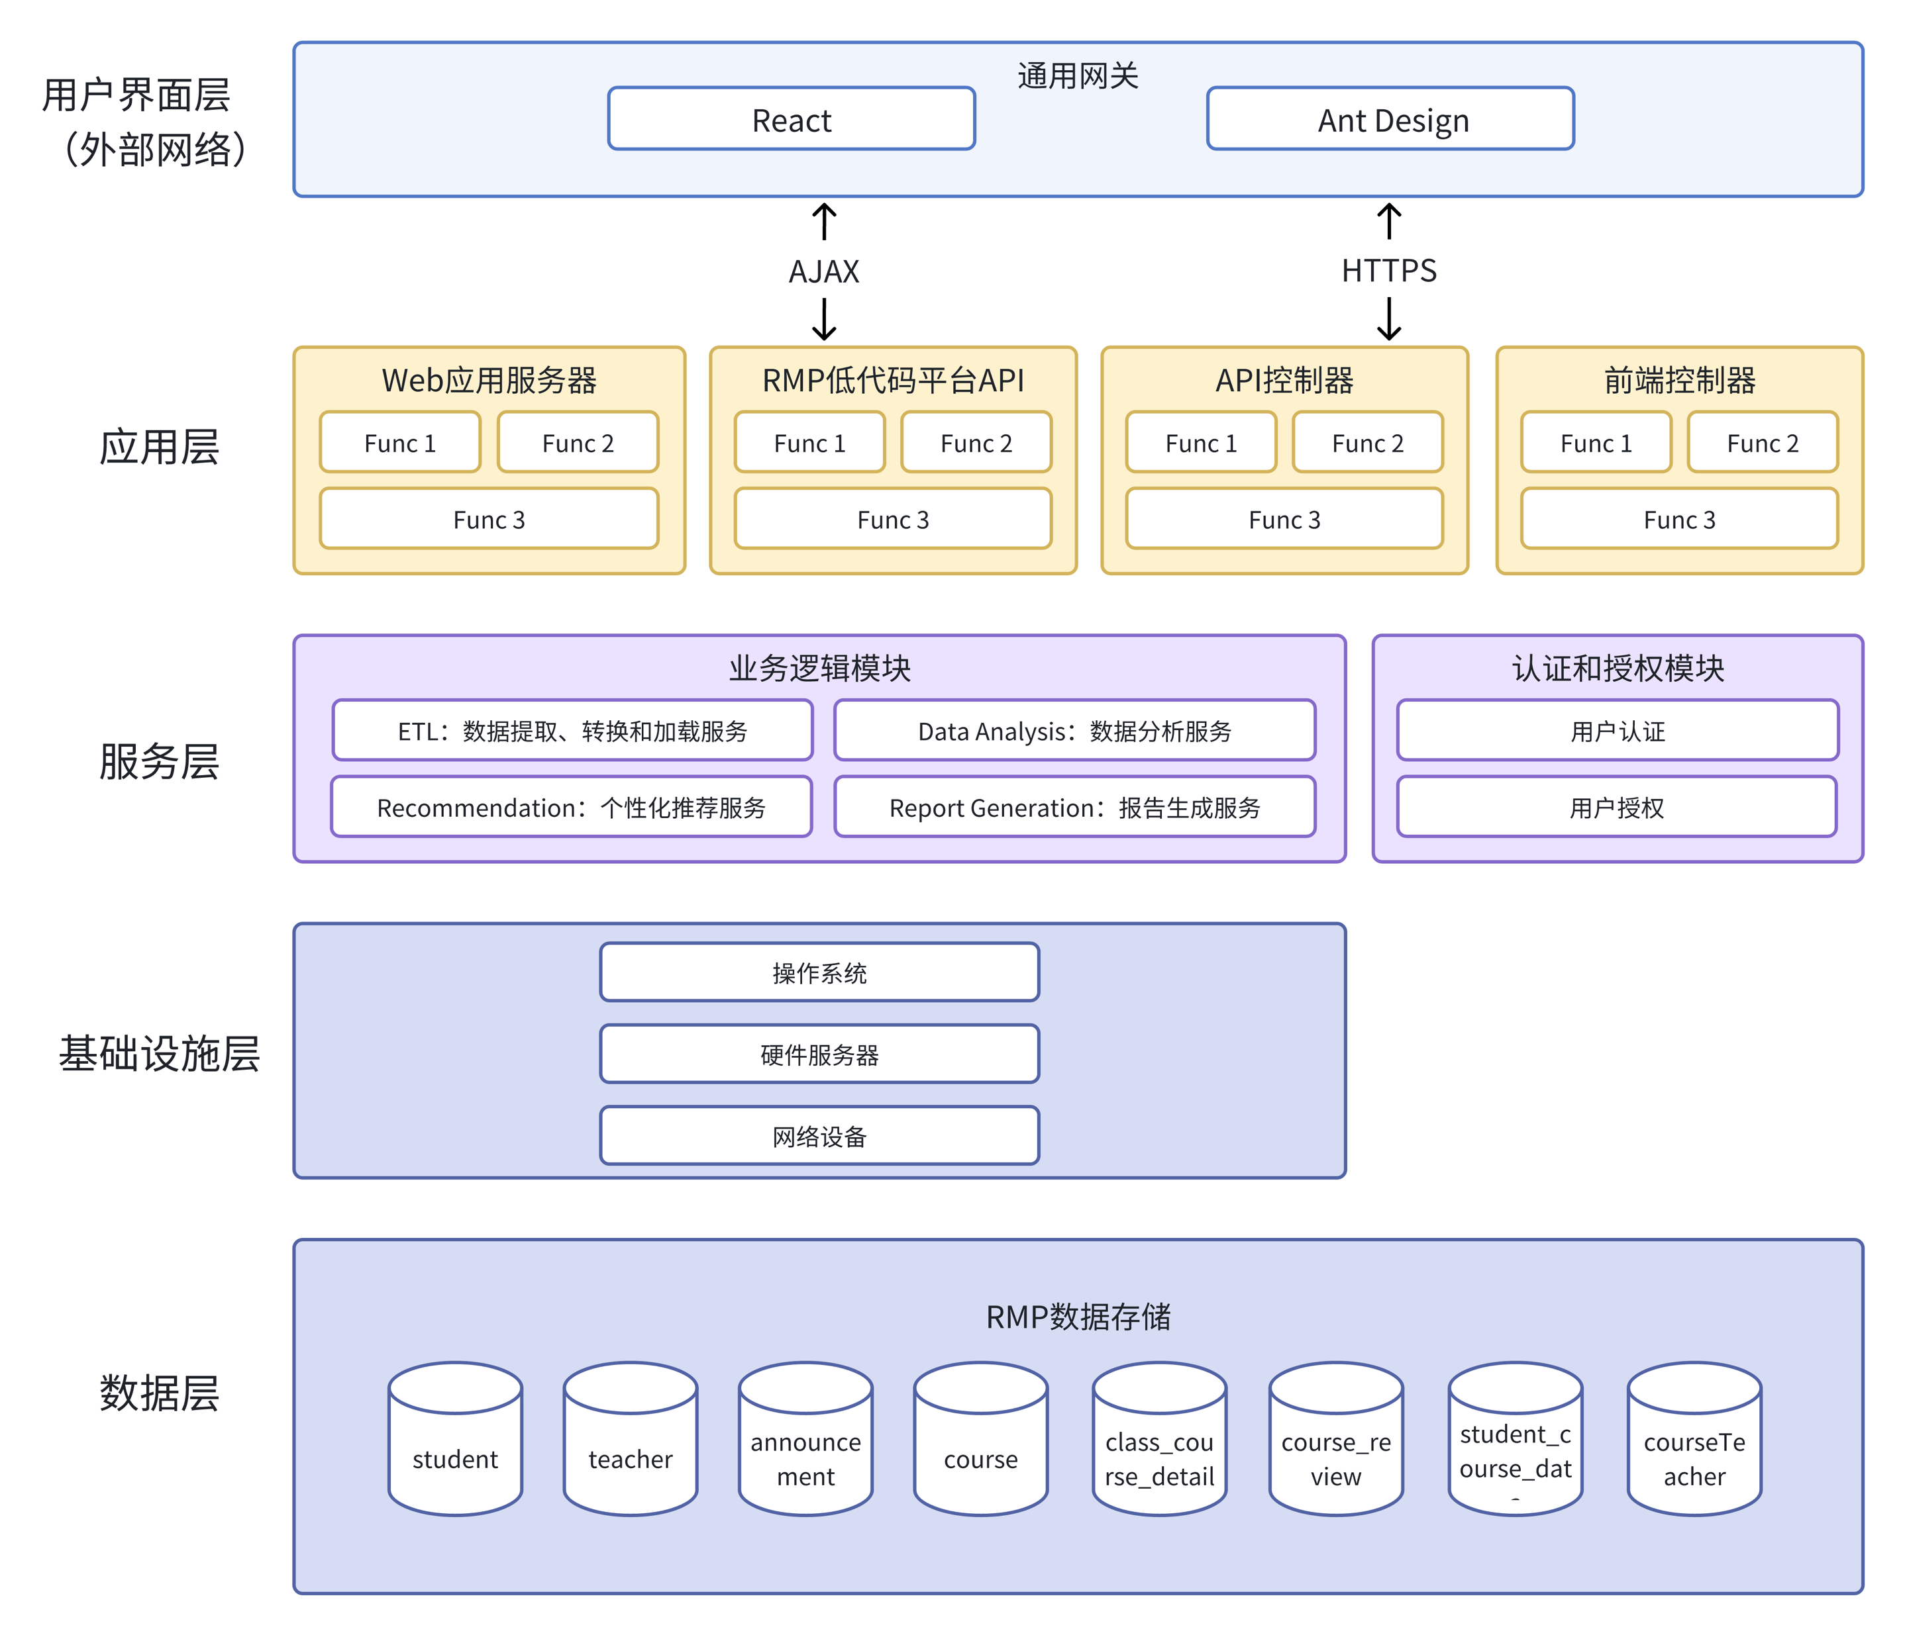
技术架构
前端展示层：使用React框架结合Ant Design进行用户界面设计
前端处理：数据通过请求由RMP抓取至前端后，对数据进行筛选，格式更换，同时接受前端的指标需求按需进行统计。
数据通信：通过AJAX和HTTPS协议进行数据的安全传输，确保数据交换的安全性和实时性。
数据库层：利用关系型数据库管理系统（RMP），存储诸如学生、教师、课程等关键数据，支持高效的数据检索和管理。

Slide 6
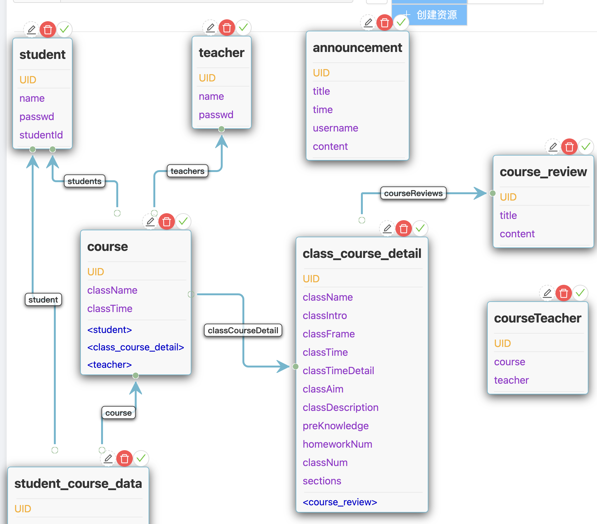
数据模型
数据模型图详细展示了教育数据管理平台的数据模型，包括各数据实体（如学生、教师、课程等）、它们的属性，以及实体间的关系
这种结构支持复杂的查询和数据分析，适合教育环境中的数据处理需求。

Slide 7
算法逻辑
数据的筛选：通过不同的用户类别，用户ID对课程，学习情况等数据进行筛选展示。
数据的处理：将总的数据通过页面的数据需求进行进一步遴选且根据页面展示需要提取对应数据作为页面可用的数据结构。
指标的分析：前端给出统计需求后，对需要进行计算分析的数据按需计算并且以message形式展示给用户。

Slide 8
主要创新之处
学生可以在“我的学习”页面查看自己所选所有课程的数据对比，包括成绩，出勤，作业提交等等，可以让学生更加直观的看出自己的优劣科目和整体学习情况。
在教师的课程页面和学生的“我的学习”页面接入GPT，将学习情况的数据作为输入，让GPT返回智能学习和教授建议，从而对教师的教学和学生的学习起到更好的指导作用。

Slide 9
组员分工
陈华昭
杨征
前端页面核心功能构建
1
2
数据收集与数据模型设计
康力烜
蔡卓强
4
3
需求分析，设计架构与实现
指标需求分析，GPT接入功能实现

Slide 10
感谢聆听

